Slide 1




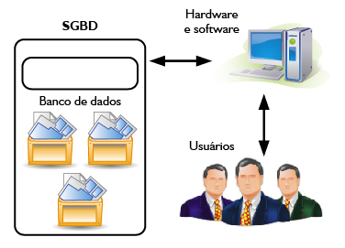
Correção de Avalição 1º Bim
Apresentação Prof.Carlos Alberto

Slide 2
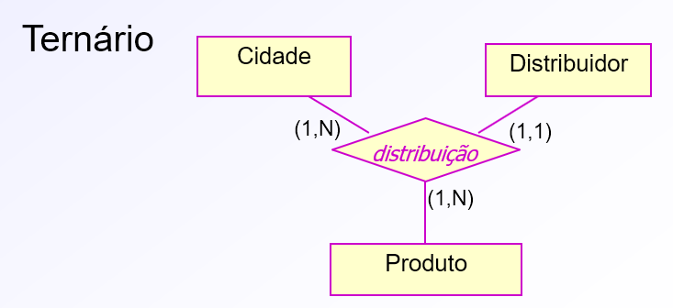
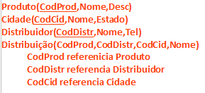
Exercício 01
Indique a cardinalidade máxima e mínima para o relacionamento ternário abaixo. Faça o modelo conceitual lógico. Adicione três atributos para cada entidade.

Slide 3

Exercício 02
UM aluno realiza vários trabalhos. Um trabalho é realizado por um ou mais alunos. Cria o DER para representa a situação problema. Faça DER com as cardinalidade e faça o modelo conceitual lógico. Não esqueça de informar os atributos nas suas respectivas entidades.
Atributos – Aluno > CodMatr,Nome, Cidade.
Trabalho > CodTrab,Nome, Tema.
Entidades: Aluno e Trabalho.
Relacionamento:Aluno_Trabalho.
Cardinalidades:Aluno realiza vários trabalhos(1,n).
Trabalho é realizado por um ou mais alunos(1,n).
Aluno(CodAluno,Nome,Tel)
Trabalho(CodAluno,CodTrab,Nome,Tema)
CodAluno referencia Aluno

Slide 4
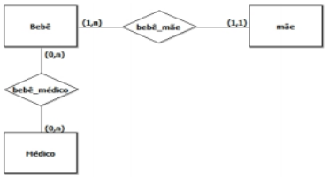
Exercício 03
Um berçario deseja informatizar sua operações. Quando um bebê nasce, algumas informações são armazenadas sobre ele, tais como: nome, data do nascimento, peso do nascimento, altura, a mãe deste bebê e o médico que fez o parto . Para as mães, o berçário também deseja manter um controle, guardando informações como: nome, endereço,telefone e data de nascimento. Para os médicos, é importante saber: CRM nome, telefone celular e especialidade.
liste todas as entidades encontradas.
liste os relacionamentos encontrados
Faça o DER com as respectivas cardinalidades. Não esqueça de informar os atributos nas suas respectivas entidades.
Faça o modelo lógico.
Entidades: Bebê, Mãe,Médico
Relacionamento:bebê_mãe e bebê_médico
Cadinalidades:Bebê-Mãe(1,n)e (1,1)
Bebê-Médico(0,n) e (0,n0)
Mãe(CodMae,Nome,End,Tel,DataNasc)
Médico(CodMed,CRM,Nome,Tel,Espec)
Bebê(CodBebe,CodMae,CodMed,Nome,
DataNasc,PesoNasc,Altura,NomeMae,
NomeMed)
CodMae referencia Mãe
CodMed referencia Médico

Slide 5
Exercício 04
Uma Esocla tem várias turmas. Uma turma tem vários professores, sendo que um professor pode ministrar aulas em mais de uma turma. Uma turma tem sempre aulas na mesma sala, mas uma sala pode estar associada a várias turmas ( com horários diferente).
-liste todas as entidades encontradas.
-liste os relacionamentos encontrados
-Crie o Modelo de entidade e relacionamento e as respectivas cardinalidades. Não esqueça de informar os atributos nas suas respectivas entidades.
-Crie o modelo conceitual lógico.
Entidades:Escola,Turma,Professores,Aula,Sala
Relacionamentos:
turma_aulas: relacionamento em que uma turma tem uma aula ou várias aulas.
turma_professores: relacionamento em que um professor poder ministrar aulas em mais de umaturma
turma_sala: relacionamento em que uma turma está associada a uma e somente uma sala.

Slide 6
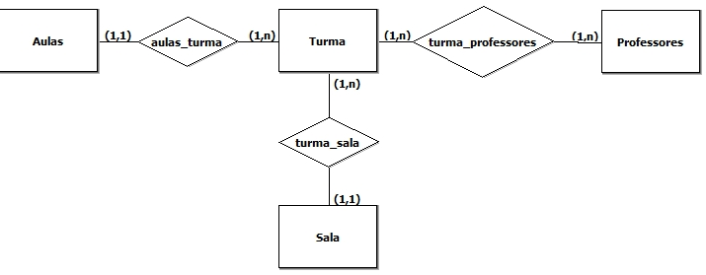
Exercício 04 cont.

Slide 7
Exercício 04 cont.
Aulas(CodAula,NomeAula)
Professores(CodProf,Nome,Disc)
Sala(CodSala,Andar,NumSala)
Turmas(CodTurma,CodAula,CodSala,CodProf,NomeTur,QtdAlun)
      CodAula referencia aulas
      CodSala referencia sala
      CodProf referencia professores

Slide 8
Exercício 05
Uma firma vende produtos de limpeza, e deseja melhorcontrolar os produtos que vende, seus clientes e os pedidos. Cada produto é caracterizado por um código, nome do produto, categoria (ex. detergente, sabão em pó, sabonete, etc), e seu preço. A categoria é uma classificação criada pela própria firma. A firma possui informações sobre todos seus clientes. Cada cliente é identificado por um código, nome, endereço, telefone, status ("bom", "médio", "ruim"), e o seu limite de crédito. Guarda-se igualmente a informação dos pedidos feitos pelos clientes. Cada pedido possui um número e guarda-se a data de elaboração do pedido. Cada pedido pode envolver de um a vários produtos, e para cada produto, indica-se a quantidade deste pedida.
Liste das entidades encontradas
Liste os relacionamentos encontrados
Modelo Entidade Relacionamento com as respectivas cardinalidades
Faça o modelo conceitual Lógico

Slide 9
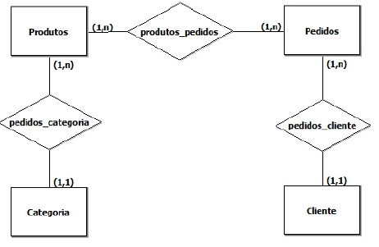
Exercício 05 cont.
Entidades: Cliente,Pedido, Produto, Categoria
Relacionamento:pedidos_cliente,produtos_pedidos,pedidos_categoria
Cadinalidades:Cliente-Pedidos(1,1) e (1,n)
Pedidos-Produtos(1,n) e (1,n)
Produtos-Categoria (1,n) e (1,1)

Slide 10
Exercício 05 cont.
Cliente(CodCli, Nome, End,Tel)
Pedidos(CodPed,Desc,CodCli)
Codcli referencia Cliente
Produtos(CodProd,Nome,Desc,CodPed, CodCat)
CodPed referencia Pedido
CodCat referencia Categoria
Categoria(CodCat,Nome,Descr)

Slide 11
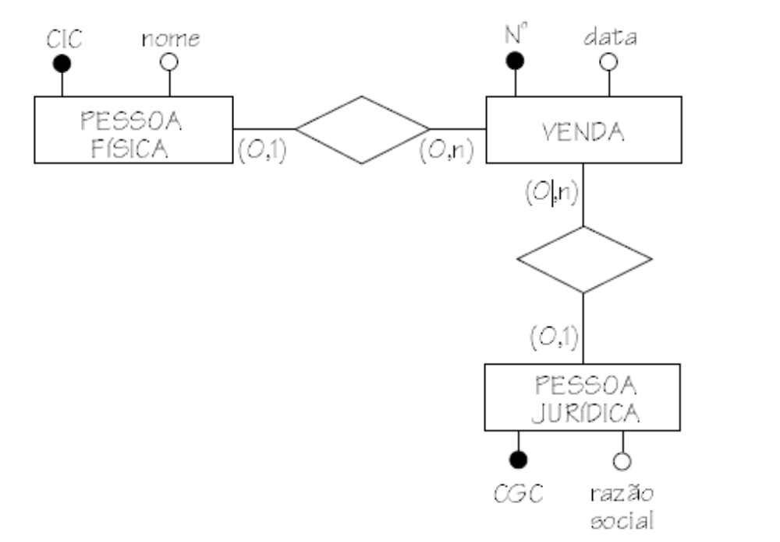
Exercício 06
Dado o modelo conceitual lógico. Crie o DER com suas respectivas cardinalidades e atributos.
PessFis(CIC,Nome)
PessJur(CGC,RazSoc)
Venda(No,data,CIC,CGC)
CIC referencia PessFis
CGC referencia PessJur

